Slide 1
Hydroxyderiváty
Alkoholy

Slide 2
Alkoholy
sú to deriváty uhľovodíkov, ktoré vznikajú nahradením jedného alebo viacerých atómov vodíka hydroxylovou skupinou – OH
vznikajú kvasením prírodných látok, ktoré obsahujú cukor alebo škrob (ovocné šťavy)
tento dej voláme alkoholové kvasenie

Slide 3
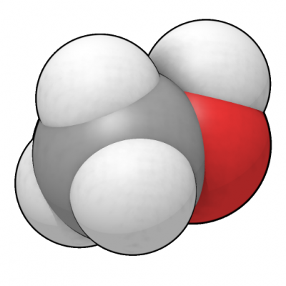
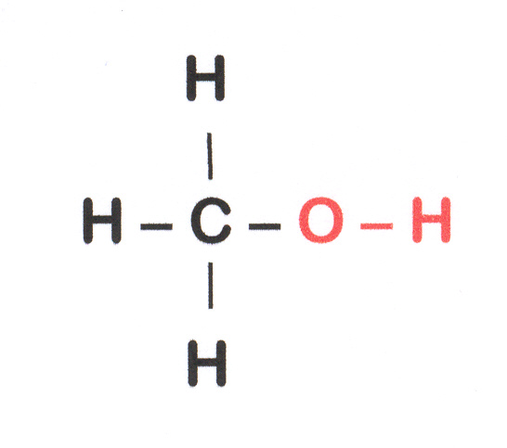
Metanol - CH₃OH
metylalkohol
prudko jedovatá kvapalina
spôsobuje oslepnutie až smrť
chuťou sa ľahko zamieňa za etanol

Slide 4
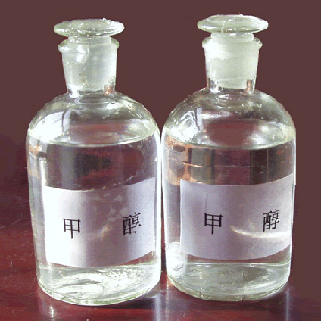
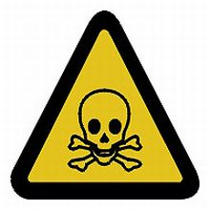
Použitie
rozpúšťadlo pri výrobe farbív a liečiv
pohonná látka pre raketové motory
pre prípravu ďalších organických zlúčenín

Slide 5
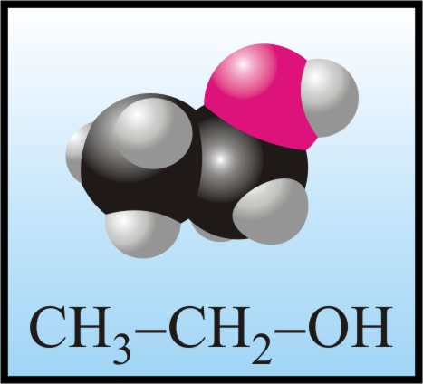
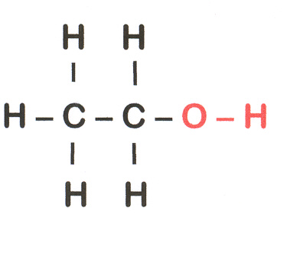
Etanol - CH₃CH₂OH
etylalkohol
dobré rozpúšťadlo
dezinfekcia
konzervačný prostriedok
používa sa v medicíne, farmácii,
v kozmetickom a potravinárstvom priemysle

Slide 6
Alkohol -nervový jed
prechádza priamo do krvného obehu
rýchlo pôsobí na nervovú sústavu
spôsobuje neočakávané zmeny v správaní
poruchy pamäti a rovnováhy
je zdraviu škodlivé
môže zapríčiniť aj smrteľnú otravu

Slide 7
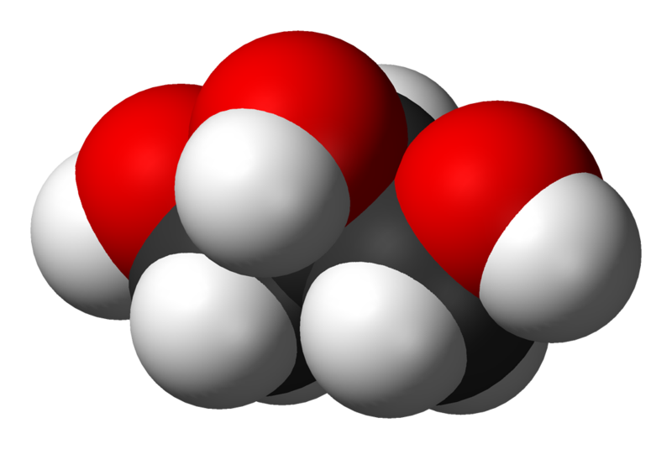
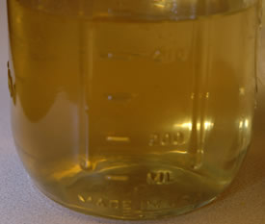
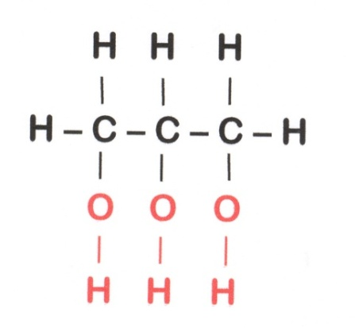
Glycerol
obsahuje tri hydroxylové skupiny
je zložkou tukov a olejov
používa sa v medicíne, v kozmetike, v potravinárstve,
v gumárenskom priemysle, na výbušniny

Slide 8
Ďakujem za pozornosť
Mariana Pavelčáková
Zdroj: E.Adamkovič, J.Šimeková: Chémia 9
www.google.sk

